Slide 1
Resultaatgerichte bekostiging?!

Slide 2
Hoe kwam het zo?
1-1-2015 gemeenten verantwoordelijk voor jeugdhulp
Besparing vanuit het Rijk oplopend tot 15%
Opgave: transformatie!
Grofweg: Jeugd met Beperking, Jeugd- en opvoedhulp, J-GGZ, elk met eigen bekostiging

Slide 3
Bekostiging?
De manier waarop je de waarde van een product/dienst berekent en afrekent

Slide 4
Bekostiging in zorg?
Soorten bekostiging?
Inspanningsbekostiging p x q (prijs x hoeveelheid)
DBC (Diagnose Behandel Combinatie)
Resultaatbekostiging → vast bedrag per resultaat per cliënt
Populatiebekostiging → vast bedrag per wijk

Slide 5
Risico’s bekostiging?
Inspanningsbekostiging (p x q) → zoveel mogelijk uren, nooit klaar, geen innovatie
Resultaatbekostiging → snel klaar, minder goede kwaliteit lange termijn, wel innovatie, is er causaal verband om af te rekenen?
Populatiebekostiging → moeilijk te berekenen met groot risico op over- en onderschrijding, schaalvoordelen, veel innovatie

Slide 6
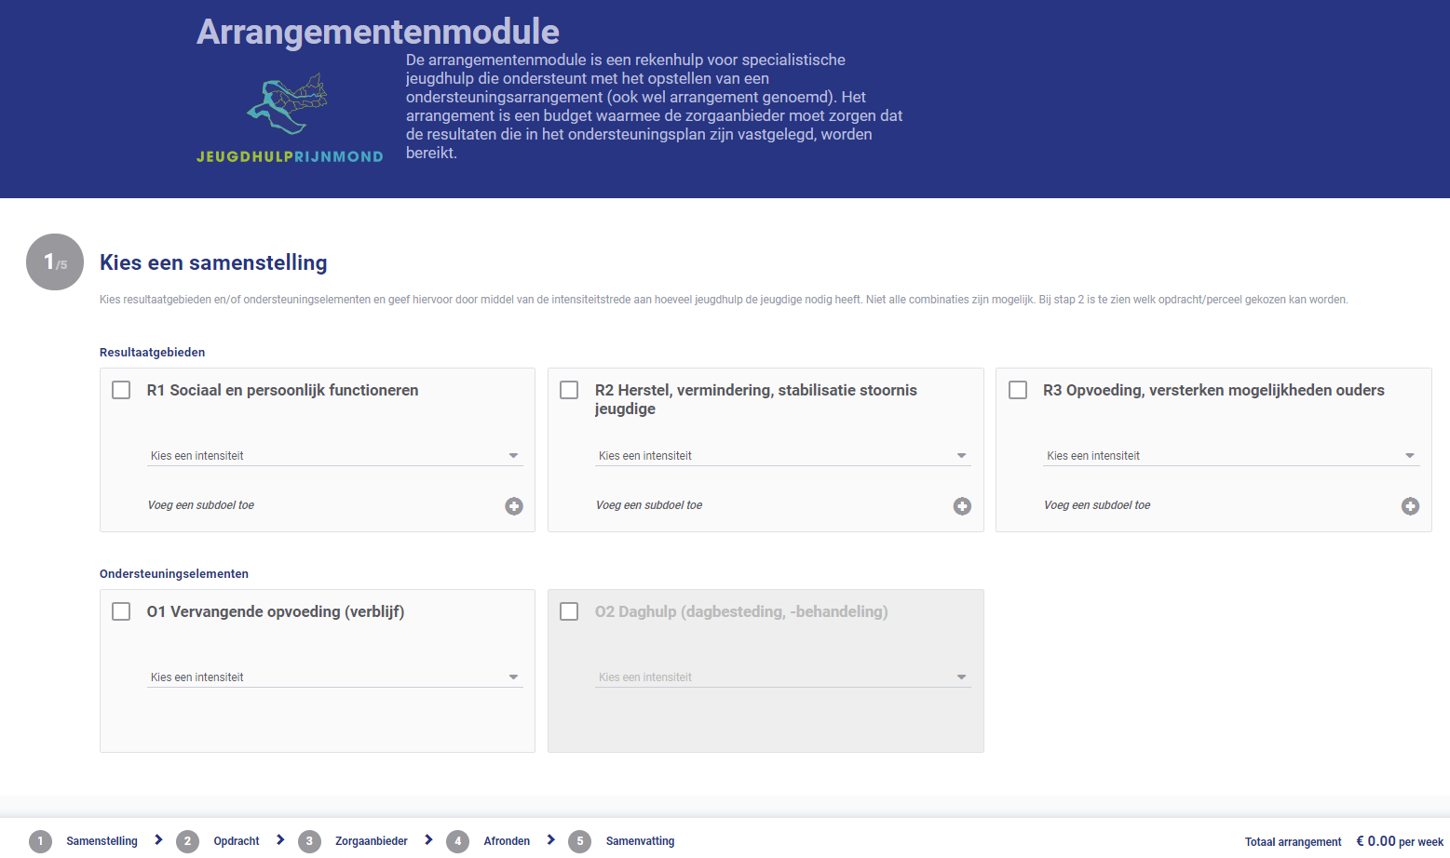
Regio Rijnmond?
3 Resultaatgebieden: R1, R2, R3
3 Ondersteuningselementen: O1, O2, O3

Slide 7
Randvoorwaarden?
Zowel lusten, als lasten bij dezelfde
Monitoring kwaliteit nodig
Causaal verband tussen inspanning en resultaat
Vooraf moet reële inschatting mogelijk zijn
Objectief vast kunnen stellen wanneer resultaat is behaald
Goede prijsstelling

Slide 8
Complicaties Rijnmond?
Zowel lusten, als lasten bij dezelfde ???
Kinderziektes (afwegingskader, berichtenverkeer, systematiek)
Meerdere verwijzers
Rolonduidelijkheid (zorgverlener vs. zorgorganisator)
Hoofdaanbieder, onderaannemer
Onvoldoende managementinformatie
Onvoldoende corrigerend instrumentarium ingericht
Geen afrekening op resultaat
Prijsstelling ???

Slide 9
Maar wel!
Eén bekostiging
Van 800 producten naar 3R + 3O
Eénduidig berichtenverkeer → één taal
Transformatie is ingezet
Integrale verantwoordelijkheid bij één partij
Ruimte voor nieuwe arrangementen/samenwerkingen
Resultaat niet na 4 maanden maar na 4 jaar beoordelen

